Slide 1
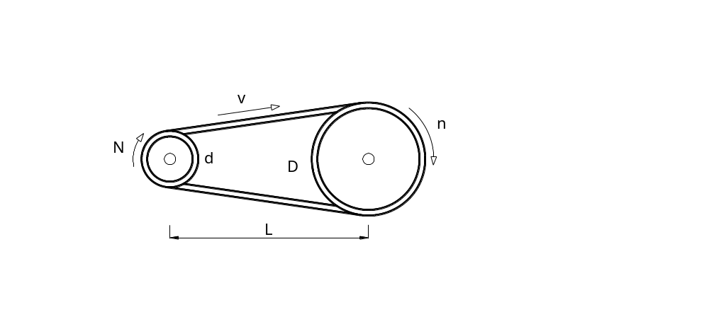
Cálculo de una transmisión por correas trapeciales
DATOS DE ENTRADA:
Tipo de aplicación, máquina y trabajo a realizar
Potencia a transmitir y características del equipo impulsor
Revoluciones por minuto de la polea conducida “n”
Revoluciones por minuto de la polea conductora “N”
Condiciones y tiempo de trabajo diario
RESULTADOS:
Diámetro de las poleas “d” “D”
Distancia entre centros “L”
Largo de correas
Número de correas
Sección de correas 0 A B C D E

Slide 2
Ejemplo Práctico
Datos:
Máquina conducida:
Bomba centrífuga.
Horas de trabajo: 24hs por día
n: 600rpm
Diámetro polea: a determinar.
Máquina conductora:
Motor eléctrico: torque normal P=10Hp
N: 1160rpm
Diámetro polea menor: 137mm
Distancia entre ejes. 450mm
Condición de funcionamiento: normal

Slide 3
Procedimiento del cálculo
1- Coeficiente de corrección de la potencia
2- Sección de la correa
Se determina con el grafico 1 en función de la Pc , y las rpm de la polea menor, corresponde sección “B”
Tabla Nº 3
Gráfico

Slide 4



3- Relación de transmisión
4- Elección de los diámetros primitivos de las poleas
Tabla Nº 1
d= 137mm
D = 1.933 x 137mm = 265mm

Slide 5


5- Distancia mínima entre ejes
Para K comprendido entre 1 y 3
Como l = 450mm se verifica la distancia entre ejes
Para k>3

Slide 6

6- Longitud primitiva de la correa
Tabla Nº 6
Según la tabla n°6 corresponde la correa, sección “B” n°59
7- Determinar factor de corrección en función de la longitud de la
correa
Para determinar el factor de corrección (Fcl) ver tabla nº 4
Para la correa B59 corresponde Fcl=0,92
Tabla Nº 4

Slide 7


8- Determinar arco de contacto
en grados sobre la polea menor
9- Determinar el factor de corrección en función del arco de contacto
Según la tabla N°5 para 164° corresponde
Fcº=0.96
Tabla Nº 5

Slide 8


10- Determinar la velocidad
tangencial de la correa
11- Determinar la prestación base
en HP por correa
Pbk=Pb+adicional por relación de transmisión
Pbk=3.09+0.45=3.54 HP
Tabla Nº 2 sección B

Slide 9

12-Determinar la potencia efectiva por correa
Pe = Pbk x Fcl x Fcº Pe = 3.54 HP x 0.92 x 0.96 = 3.13 HP
13- Determinar la cantidad de
correas
CONCLUSIÓN: Se adoptan 4 correas. Tipos de correas: B59. Diámetro polea conducida: 265mm

Slide 10
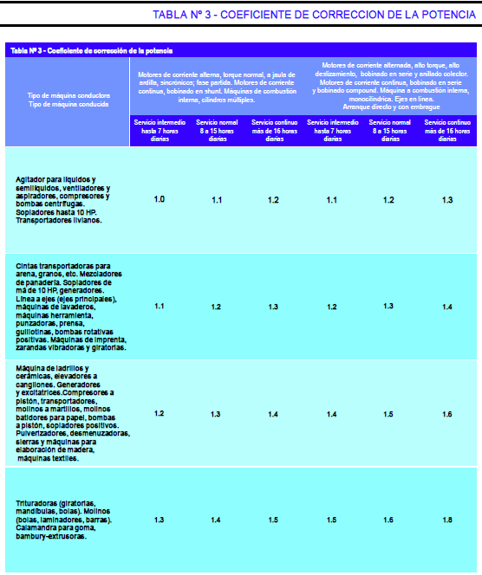

Slide 11
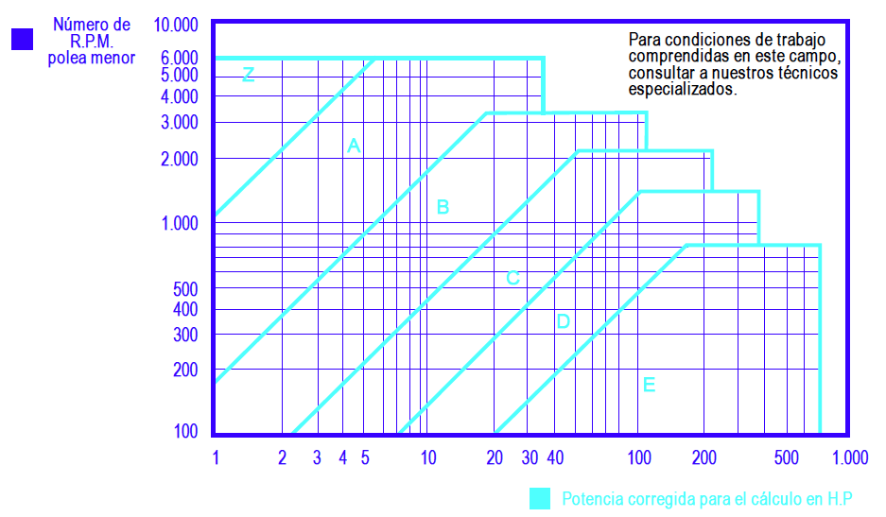

Slide 12
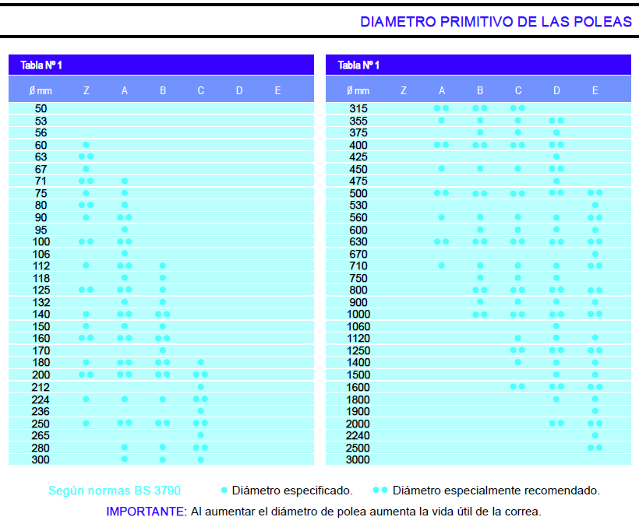

Slide 13
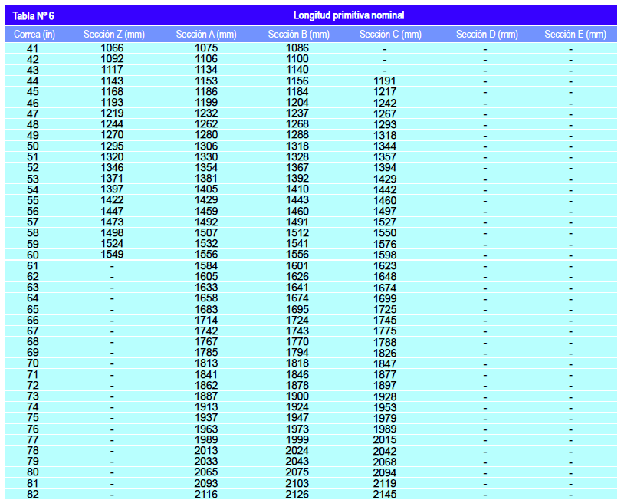

Slide 14
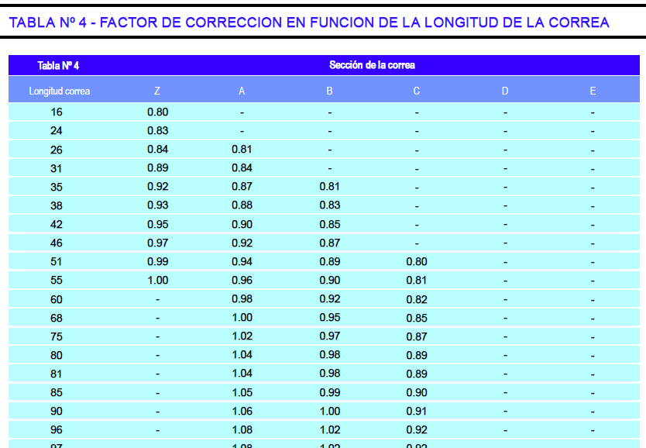

Slide 15
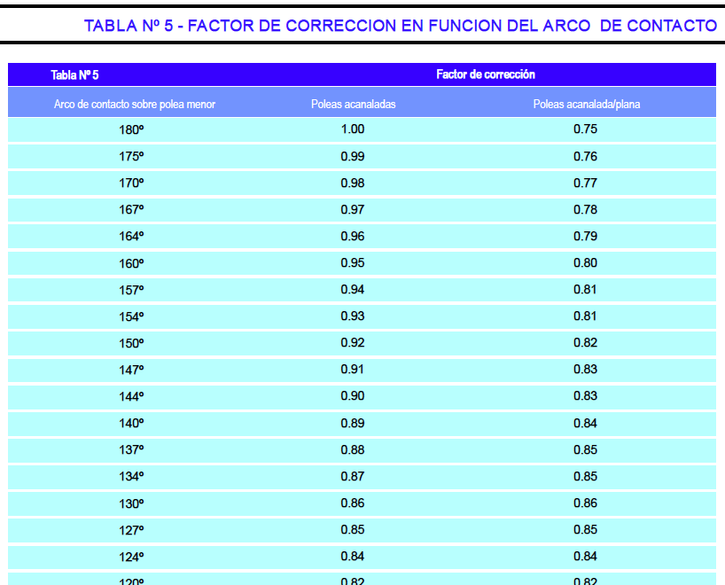

Slide 16
